Slide 1
一种利用Redex实现的 轻量级重组糖方法
报告人：杨子毅
指导老师：胡振江 教授

Slide 2




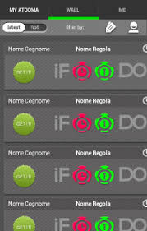
研究背景——领域特定语言（DSL）
Linux中DSL广泛应用：awk、sed、make
开发者日常接触DSL
日常生活中的DSL应用

Slide 3
近年来流行的DSL实现方法——语法糖
描绘一个从DSL到通用语言（GPL）的映射关系
例：
(And exp1 exp2)→(if exp1 exp2 false)
(Or exp1 exp2)→(if exp1 true exp2) 其中if是通用语言的语法
对语法糖进行求值
(And true (Or true false)→(if true (if true true false) false)→ (if true true false) →true
语法糖实现DSL优点是简单高效。且从Lisp到Scheme到Racket，宏（macro）系统不断完善，非常适合构造语法糖。
From Macros to DSLs: The Evolution of Racket

Slide 4
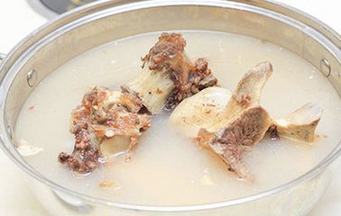
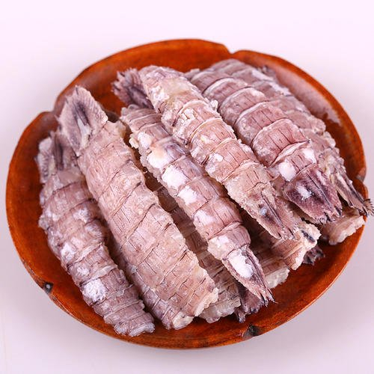
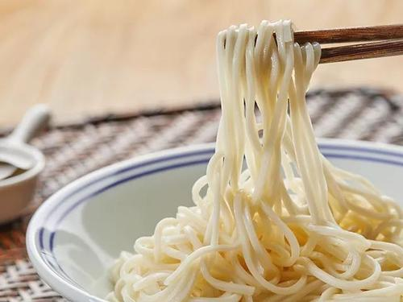
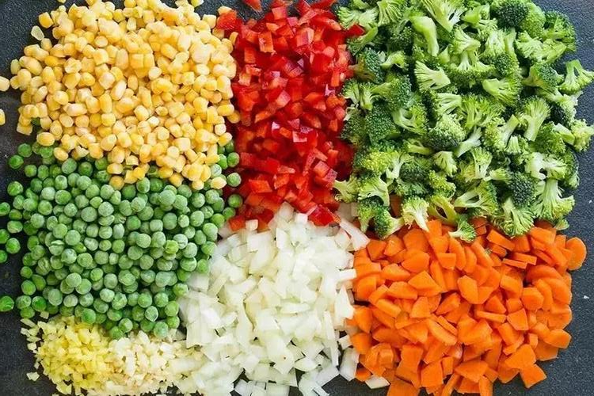
语法糖的问题（拟构造自动化饭店DSL）
牛骨汤(x1)→高压锅(牛骨，胡椒，x1)→（begin cutbeefbone(x1*0.35) addpepper(x1*0.005) addwater(x1))
皮皮虾(x2)→(let tmp = luohualx(x2) qingzheng(tmp))
皮皮虾打卤面(x1…x6,type)→
拌面(面条(x6,type), 打卤(皮皮虾(x2), 牛骨汤(x1), 蔬菜丁(x3,x4,x5))→…
蔬菜丁(x3,x4,x5)→
…
面条(x6,type)→(let tmp = noodles(x6,type) shuizhu(tmp))

Slide 5
当执行皮皮虾打卤面(x1…x6,type) 我们希望得到的反馈
拌面(面条(x6,type), 打卤(皮皮虾(x2), 牛骨汤(x1), 蔬菜丁(x3,x4,x5))
拌面(3两细面, 打卤(皮皮虾(x2), 牛骨汤(x1), 蔬菜丁(x3,x4,x5))
拌面(3两细面, 打卤(1斤皮皮虾肉,牛骨汤(x1), 蔬菜丁(x3,x4,x5))
…
拌面(3两细面, 牛骨皮皮虾卤(注：含50克青豆、200克胡萝卜丁))
大份皮皮虾打卤面(…备注）

Slide 6
而实际上得到的反馈
(begin (let xxx= abd c?e:f) … (if (tmp<hujiao) assert controlBox(tmp) …)
……
皮皮虾打卤面

Slide 7
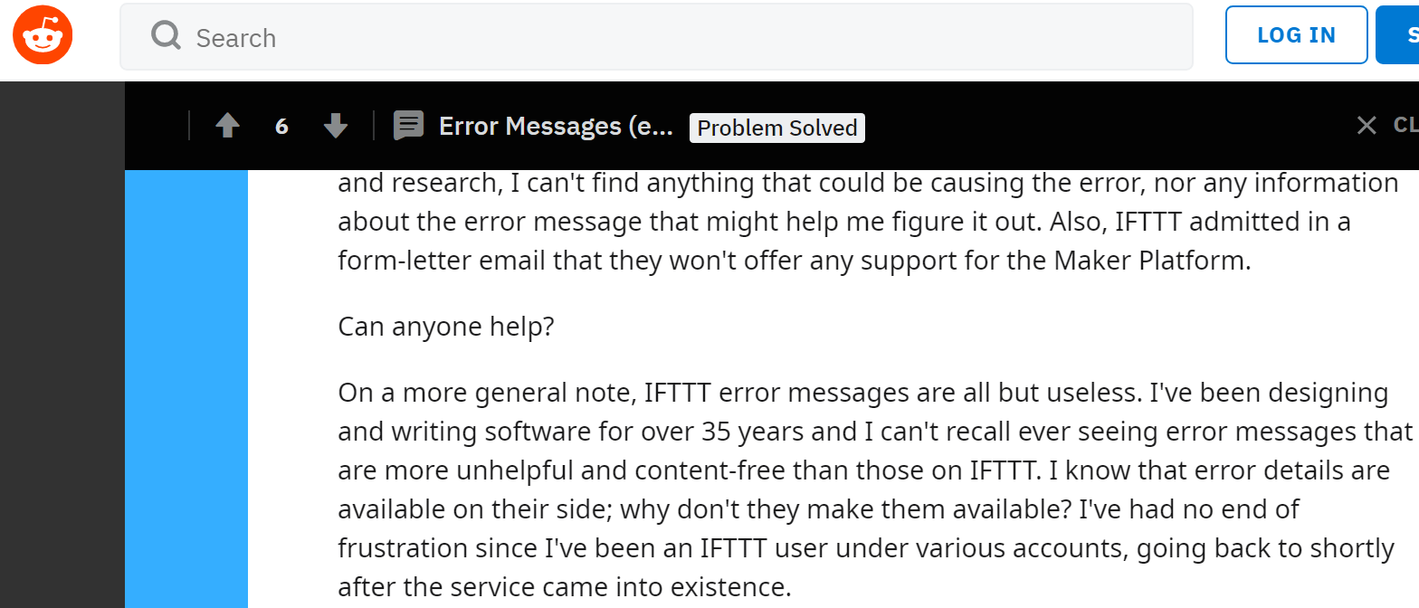
Reddit上40年老码农吐槽IFTTT

Slide 8
DSL设计者和使用者之间的鸿沟
DSL设计人员一般是计算机从业人员
而使用者来自各行各业，并不一定能够理解DSL的内部语言
对语法糖：解糖的单向性

Slide 9
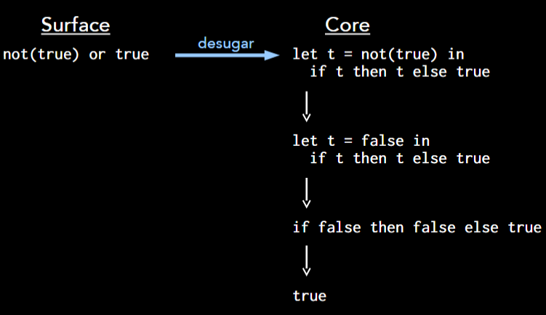
语法糖解糖的单向性

Slide 10
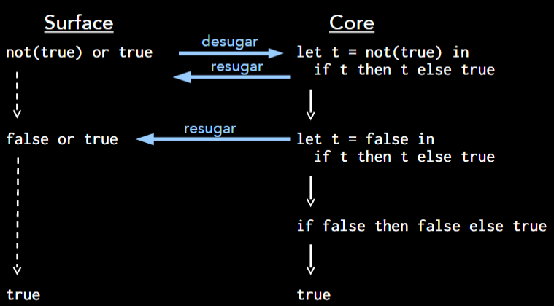
但实际上有一些糖可以重组 （baseline的系列工作之一）

Slide 11
baseline重组糖的三个重要性质
仿真性：求值序列需要和在CoreLang 上的求值顺序相同，即存在CoreLang上的求值序列中的部分中间过程与该序列中的元素对应
抽象性：求值序列中只存在SurfLang 中存在的术语，没有引入CoreLang中的术语。
覆盖性：在求值序列中没有跳过一些中间过程。

Slide 12
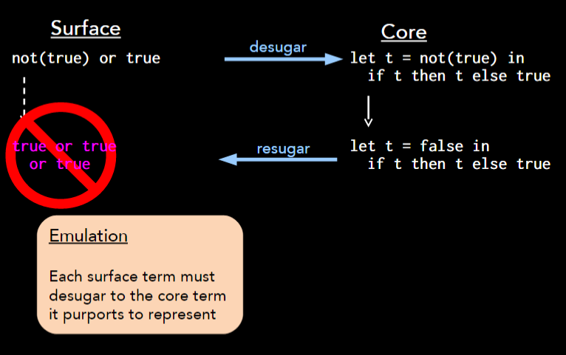
仿真性

Slide 13
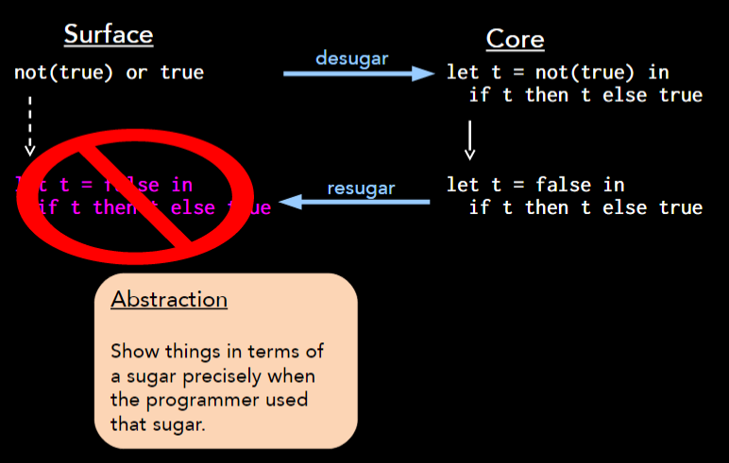
抽象性

Slide 14
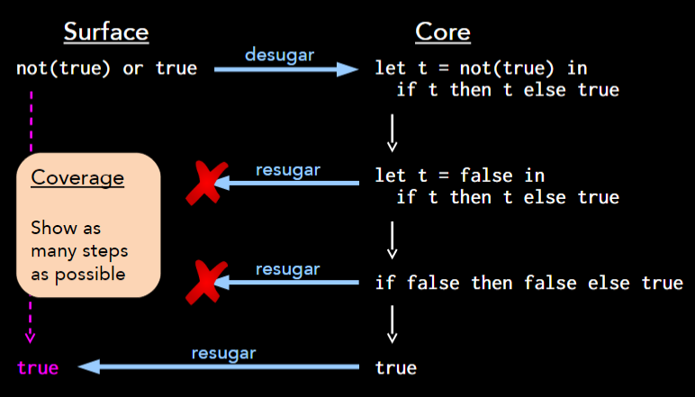
覆盖性

Slide 15
现有工作的问题

Slide 16
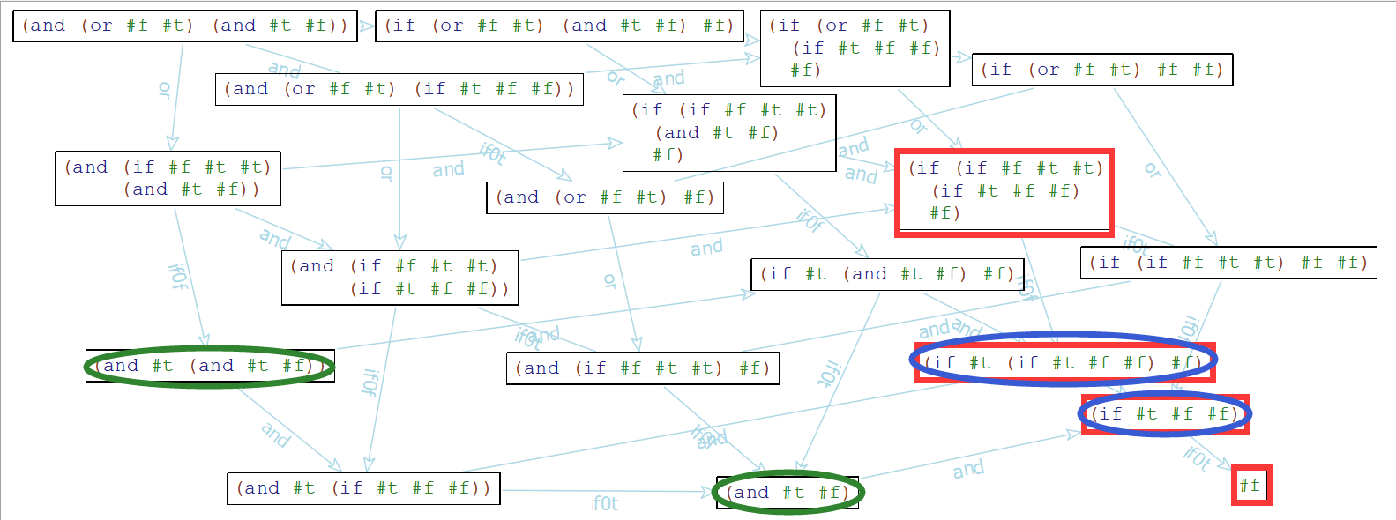
我们的工作

Slide 17
初步思想
语法糖不需要完全展开，就可以得到重组糖序列
将内部语言定义为CoreLang，求值规则用规约规则表示。
领域特定语言定义为SurfLang，到内部语言的语法糖映射也用规约规则表示。
基于PLT Redex（以归纳语义为基础的语义工程工具）构造了一套轻量级重组糖的工具

Slide 18
将表达式分为Coreexp和Surfexp分别处理
对Exp=(Headid Subexp_1 Subexp_...)每次从一条或多条规约规则中，找到合适的单步规约
如果是CoreLang的一部分，则按照CoreLang的求值规则处理
如果是SurfLang的一部分，则先对语法糖进行展开后单步求值，检测哪一个子表达式Subexp_i先被规约，则对先对Exp的子表达式规约（而不是像传统方法那样，先将糖展开，后重组）
例：
对(if (and #t #f) …) if属于coreLang的term，依据内部求值规则先对第一个子表达式进行规约 到(if #f …)
对(and (and #t #f) …) and属于surfLang的Term，先展开到(if (and #t #f) … #f)，发现需要对子表达式(and #t #f)规约，因此归约到 (and #f …)
对(and #f (or #t #f)) 先展开到(if #f (or #t #f) #f)，发现没有子表达式需要规约，则此时语法糖无法被重组，因此归约到(if #f (or #t #f) #f)
具体算法见论文，已证明不将语法糖完全展开也可以满足仿真性、抽象性、覆盖性。

Slide 19
实验结果

Slide 20
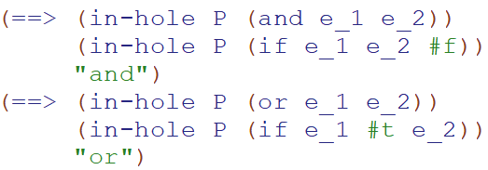
普通糖
(and (and #t #f) (or #f #t))
(and #f (or #f #t))
#f
(and (or #f #t) (and #t #f))
(and #t (and #t #f))
(and #t #f)
#f

Slide 21
普通糖
(and (and #t #f) (or #f #t))
(and #f (or #f #t))
#f
(and (or #f #t) (and #t #f))
(and #t (and #t #f))
(and #t #f)
#f
(and #f exp)解糖到
(if #f exp #f)后直接规约到#f
所以(or #f #t)不会被规约

Slide 22
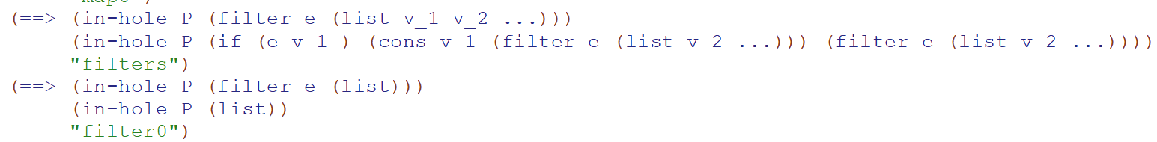
高阶糖
(filter (λ (x) (and (> x 3) (< x 6))) (list 1 2 3 4 5 6 7))
(filter (λ (x) (and (> x 3) (< x 6))) (list 2 3 4 5 6 7))
(filter (λ (x) (and (> x 3) (< x 6))) (list 3 4 5 6 7))
(filter (λ (x) (and (> x 3) (< x 6))) (list 4 5 6 7))
(cons 4 (filter (λ (x) (and (> x 3) (< x 6))) (list 5 6 7)))
(cons 4 (cons 5 (filter (λ (x) (and (> x 3) (< x 6))) (list 6 7))))
(cons 4 (cons 5 (filter (λ (x) (and (> x 3) (< x 6))) (list 7))))
(cons 4 (cons 5 (filter (λ (x) (and (> x 3) (< x 6))) (list))))
(cons 4 (cons 5 (list)))
(cons 4 (list 5))
(list 4 5)

Slide 23
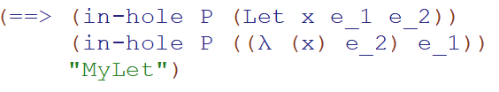
卫生宏
(Let x (+ 1 2) (Let x (+ 1 4) (+ x 1)))
(Let x 3 (Let x (+ 1 4) (+ x 1)))
((λ (x«392») (Let x (+ 1 4) (+ x 1))) 3)
(Let x«522» (+ 1 4) (+ x«522» 1))
(Let x«522» 5 (+ x«522» 1))
((λ (x«724») (+ x«724» 1)) 5)
(+ 5 1)
6

Slide 24
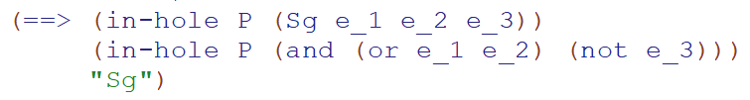
复合糖
(Sg (and #t #f) (not #f) #f)
(Sg #f (not #f) #f)
(and (or #f (not #f)) (not #f))
(and (not #f) (not #f))
(and #t (not #f))
(not #f)
#t

Slide 25
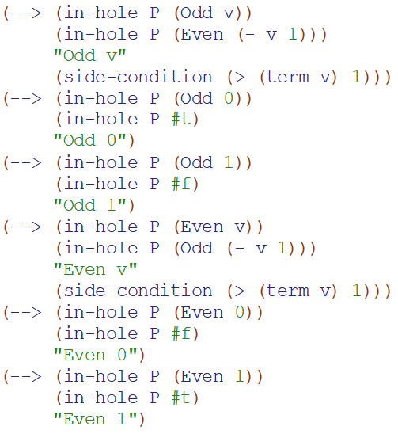
递归糖
(Odd 6)
(Even (- 6 1))
(Even 5)
(Odd (- 5 1))
(Odd 4)
(Even (- 4 1))
(Even 3)
(Odd (- 3 1))
(Odd 2)
(Even (- 2 1))
(Even 1)
#t

Slide 26
总结 与baseline相比，我们的轻量级重组糖方法有如下优点
轻量级
Baseline的方法先将语法糖完全展开后，进行match和substitute的搜索
Baseline的方法处理卫生宏尤其复杂（用了一些新的数据结构，新定义了许多Term）而我们的方法处理卫生宏很自然。
处理baseline不能处理或很难处理的
递归糖
高阶糖
（baseline需要把语法糖完全展开，因此中间过程不能重组）

Slide 27
未来工作
本工作对DSL的求值规则自动推导有一定启发作用，将来可能会进一步研究。
本工作的一个约束是语言没有副作用，针对有副作用的语言正确性没有得到证明，今后可能考虑能否解决。

Slide 28
感谢观看

Slide 29
现有工作问题放前面
算法、实验结果归纳 结论放前面
小字

